Slide 1

Now … Let’s Talk About …
诚挚引导 · 睿智到老
山不辞土，故能成其高；海不辞水，故能成其深！

Slide 2


51单片机知识分享
KNOWLEDGE SHARING
GND工作室---HokyGUAN

Slide 3
章节目录
Sections Menu
0X00
Led_project
0X05
Timer_project
0X01
Key_project
0X06
Single_dht11_project
0X02
Key_irq_project
0X07
I2c_oled_project
0X03
Pwm_project
0X08
Spi_w25qxx_project
0X04
Usart_project
0X09
Iwdg_project

Slide 4
0X05
Timer_project

Slide 5
滴答定时器
定时器相关的寄存器配置我们已经在之前几次分享中详细说明了，如有不解之处请往前回顾。
如何利用定时器实现1s的定时呢？

Slide 6
滴答定时器
我们都知道定时器/计数器的最大溢出值是65536（工作方式1：16位的定时器/计数器），所以就是定时器的初值是0，最大的计时时间也只是约为65ms。所以想要实现1s的计时，就还要做特殊的处理。

Slide 7
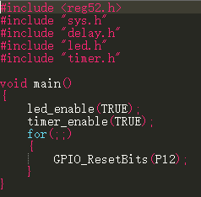
实验：利用定时器实现1s计时核心代码
在main中，首先要enable led模块与timer模块，接着进入主循环，一直亮LED。

Slide 8
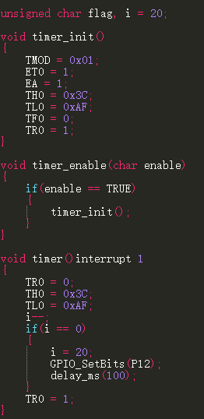
核心模块介绍
定时器先初始化，工作在方式1，赋初值TH0 = 0x3C、TL0 = 0xAF，即定时50ms，TR0 = 1打开定时器。
中断函数中的逻辑是：当定时器完成一次50ms计时后，触发中断，随即进入中断服务函数，首先关闭定时器，重新赋初值，同样也为50ms。当i计满20次，进入if函数内部，重新赋i为20，接着灭LED，最后重新打开定时器。中断20次则是1s的定时。

Slide 9
分享结束谢谢
KNOWLEDGE SHARING
GND工作室---HokyGUAN

